Slide 1
Scholing in de palliatieve zorg
Annemieke Kuin
hum. geestelijk verzorger

Slide 2
Wie geeft scholing?
Inschakelen gv
Aandacht voor zingevingsvragen van mensen
Ethiek/morele dilemma’s
Cultuur/diversiteit
Zorg voor de zorgenden
........

Slide 3
Succesfactoren?
Struikelblokken?
Didactiek?

Slide 4
Succesfactoren?

Slide 5
Struikelblokken?

Slide 6
Didactiek?

Slide 7
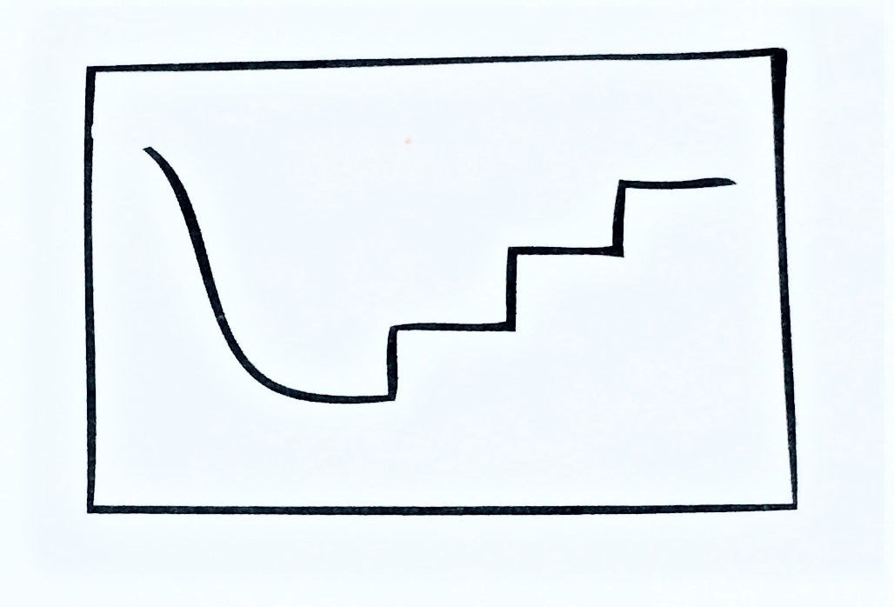
Didactiek
Karin de Galan
Pendel: ervaring, theorie, praktijk

Slide 8
Notes:
SIRE staat voor Systematische Incident Reconstructie en Evaluatie. Het incident wordt nauwkeurig in kaart gebracht, na analyse worden de basisoorzaken benoemd en vervolgens wordt bepaald wat er moet gebeuren om herhaling van soortgelijke incidenten te voorkomen. De kracht zit hem in de interdisciplinaire samenwerking en systematische analyse. Multidisciplinair levert veel op. De grootste valkuil in de analyse is het uitgaan van vooronderstellingen hoe werkprocessen lopen.

Slide 9
Opdracht:
Kies samen een moment uit het filmpje waar je een les over wil maken
Lesformulier:
Wat is je doelstelling?
Wat is je doelgroep?
Groepsgrootte
Duur les

Slide 10
Pendel
Ervaring (subjectief concept): deelnemers krijgen de gelegenheid over eigen ervaringen te vertellen
Theorie/uitleg: wat wil je deelnemers aanreiken?
Praktijk: oefenen van een nieuwe praktijk

Slide 11
Opdracht lesformulier
Ervaring:
Bedenk één vraag aan de hand waarvan je deelnemers wil laten uitwisselen
Theorie:
Wat wil je deelnemers aanreiken? (passend op één dia)
Praktijk:
Bedenk een passende oefening

Slide 12
Titel scholing
Tijd | Informatie/ Leerstof | Subjectief concept/Leerling | Praktijk
15 min |  | Eigen ervaringen met scholing Succesfactoren Struikelblokken didactiek
10 min | Karin de Galan Pendel Filmpje Keetje Bosma
5 min |  |  | Begin lesopzet
5 min | Pendel: ervaring (subjectief concept), theorie/informatie, Praktijkoefening
15 min |  |  | Invullen lesopzet ahv Pendel
10 min | Nabespreken
Leerdoel: * aanreiken materiaal voor scholing palliatieve zorg * kennismaken met didactisch model
Doelgroep: Geestelijk verzorgers in de ouderenzorg
Groepsgrootte: 15-20 Duur scholing: 60 min

Slide 13
Filmpje Keetje Bosma
Als je dat wil kan je zelf aan de slag met het filmpje (youtube: keetjebosma). Bedenk dat het gemaakt is als aanzet voor gesprek, niet zoals het zou moeten. Wil je verder verdiepen in zingeving: vraag de geestelijk verzorger in je organisatie om advies.
In het filmpje zitten 4 thema’s verwerkt:
Met lege handen staan
Wat is van waarde
Frustratie en ruimte
Sterven en de dood
In de volgende dia’s staan tips hoe je deze kan gebruiken. Heb je vragen of zelf een leuke manier gevonden om ermee aan de slag te gaan? Dan hoor ik dat graag: a.kuin@westfriesgasthuis.nl

Slide 14
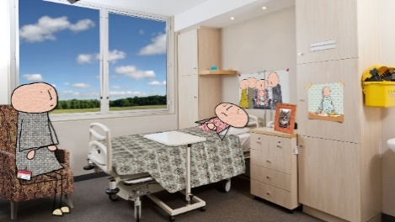

Slide 15
Keetje Bosma
Doelstelling: wat zijn zingevingsvragen
Ervaring/subjectief concept:
Waar in het filmpje gaat het volgens jou om zingeving?
Theorie/uitleg:
Modelletje uit pallialine
Praktijk:
Casus (bijv van een van de deelnemers); waar in de casus gaat het over zingeving?

Slide 16
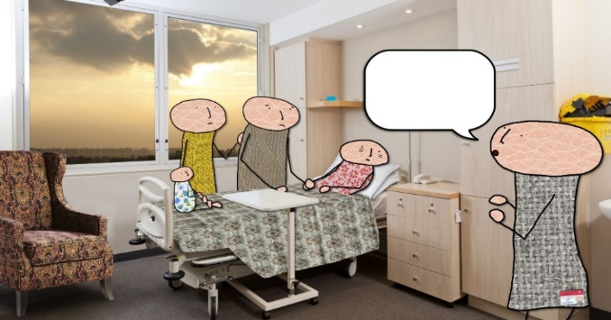
Met lege handen staan

Slide 17
Keetje Bosma: Met lege handen staan
Keetje:
Loes staat voor de deur van Keetje en weet niet wat te zeggen
Loes zit bij Keetje en er is een ongemakkelijke stilte
Ervaring/gesprek:
Herken je het gevoel met lege handen te staan? Hoe voelt dat? Wat doe je?
Brainstorm rotdag (ergste reactie/beste reactie)
Praktijkoefening
Bedenk een oefening waarin het gaat om doen versus zijn
Luisteroefeningen: wat is echt luisteren? Hoe luister je naar wat mensen raakt?
Theorie
Andries Baart: presentie versus interventie
Carlo Leget: latende modus

Slide 18
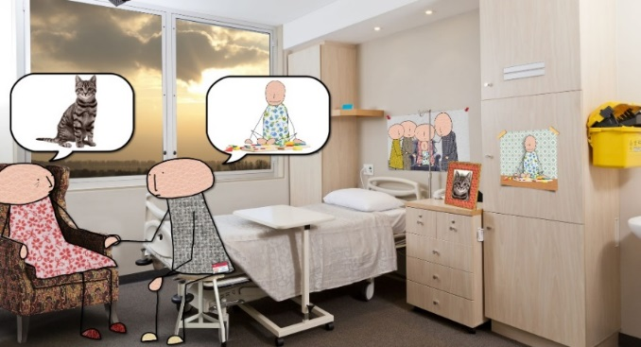
Wat is van waarde? In gesprek over zingeving

Slide 19
Keetje Bosma: Wat is van waarde? In gesprek
Keetje:
Foto’s laten gezin en poes zien, Loes praat over gezin, Keetje begint over de poes
Gesprek:
Wat doe je als dat wat jij belangrijk vindt heel erg verschilt van wat de patiënt/naaste belangrijk vindt?
Praktijkoefening:
Gesprek in drietallen (spreker legt probleem voor, luisteraar probeert alleen te achterhalen wat van waarde is zonder adviezen en observator kijkt in hoeverre dat lukt)
Theorie:
O.a. Baart: wat staat er op het spel / hondje op het toilet

Slide 20
Wat is van waarde: helpen met afwegen

Slide 21
Keetje Bosma: Wat is van waarde? Moreel beraad
Keetje:
Beslissen over voorzetten van behandeling: ieder geeft een mening maar Keetje mag het natuurlijk helemaal zelf weten.
Gesprek:
Wat doe je als dat wat jij belangrijk vindt heel erg verschilt van wat de patiënt/naaste belangrijk vindt?
Praktijkoefening:
Perspectiefwisseling: wat is van waarde voor elke betrokkene?
Hoe help je een ander wegen bij keuzes zonder er zelf ‘gewicht bij te leggen’.
Theorie:
Methodiek Moreel Beraad

Slide 22
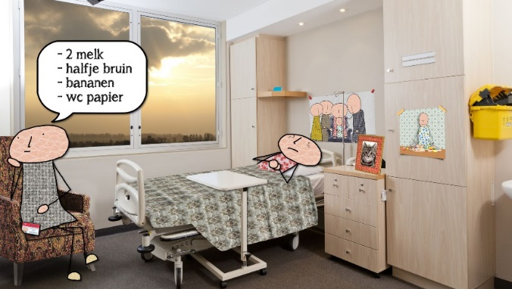
Frustratie en ruimte

Slide 23
Keetje Bosma: Frustratie en ruimte
Keetje:
Loes zit bij Keetje maar denkt aan haar boodschappenlijstje
Loes is bij Keetje maar er zijn ook nog andere patiënten die op haar wachten
Gesprek:
Wat levert jou frustratie op? (wat de organisatie van je verwacht/samenwerking met collega’s of andere disciplines/gedrag of lijden patiënt, naaste/eigen tekortkomingen)
Praktijkoefening:
Kampvuurgesprek frustratie -> verlangen -> waarden
Meditatie of imaginatieoefening: ruimte
Theorie:
Kampvuurgesprek Kunneman
Innerlijke ruimte van Leget

Slide 24
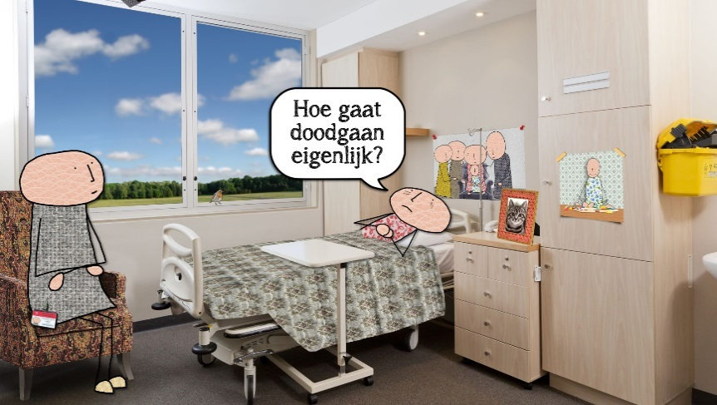
Aandacht voor sterven

Slide 25
Keetje Bosma: Sterven
Keetje:
Begin: de kletsende buurvrouwen die zeggen dat ze opgegeven is
Einde: Hoe gaat doodgaan eigenlijk?
Gesprek:
Wat doe jij als een patiënt is overleden? Heb je een eigen ritueel/manier van doen?
Hoe waak jij over de waardigheid van de overledene?
Wat versta jij onder een goede dood? En in hoeverre beïnvloedt dat je handelen?
Verkennen van eigen beelden rondom het sterven.
Theorie:
Verhalen en beelden uit verschillende levensbeschouwingen. In de wetenschap dat dit niet voor elke aanhanger van die levensbeschouwing ook zo is!

